Slide 1
智慧环卫系统基本操作

Slide 2
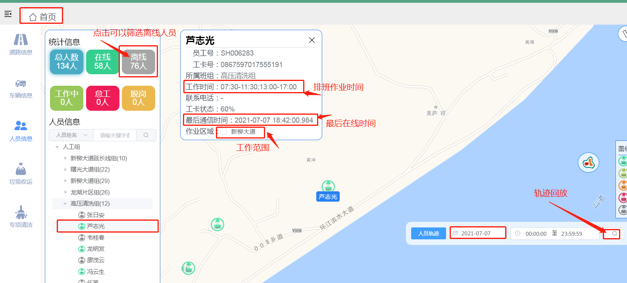
基本功能--人员
可查看员工实时在线情况，作业轨迹、工作时间、工作地点
点击区域前面的框可显示作业范围

Slide 3
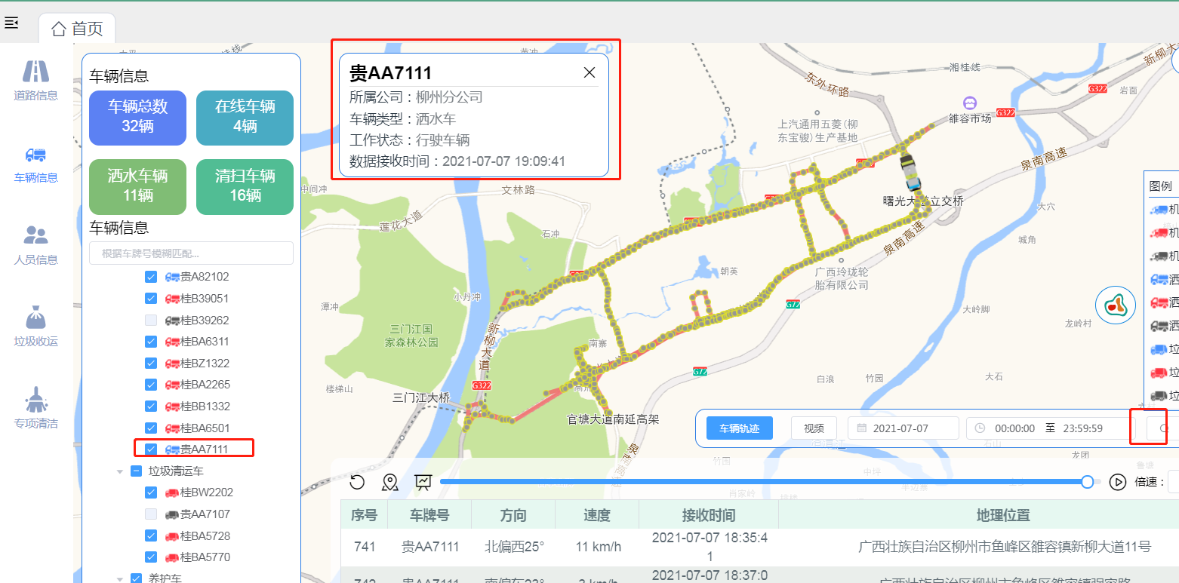
基本功能--车辆
可查看车辆当天在线情况、和轨迹。

Slide 4
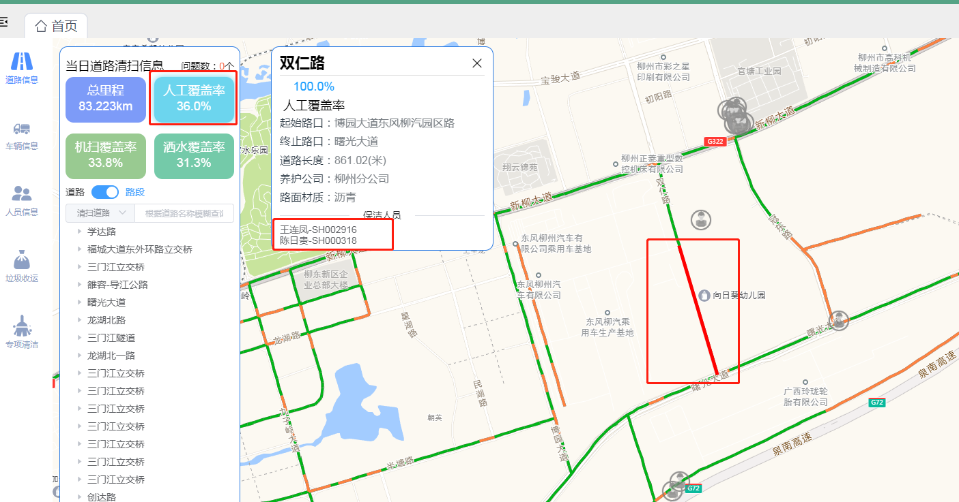
基本功能--道路
可查项目当天作业完成。点击相应的路段会有相应的信息。

Slide 5
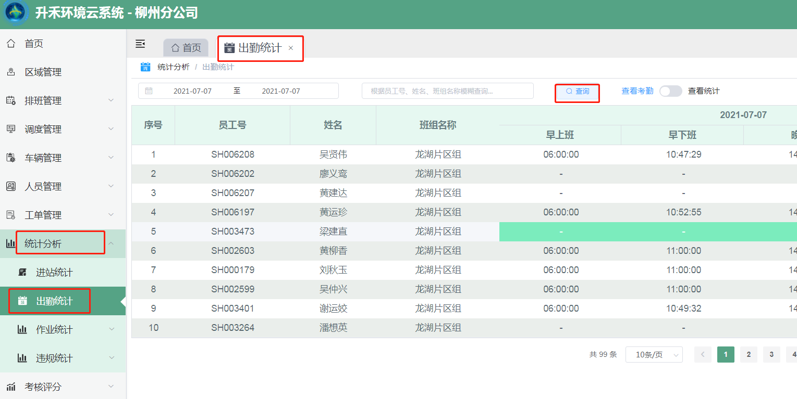
基本功能--出勤查询
可查看员工实当天的出勤时间

Slide 6
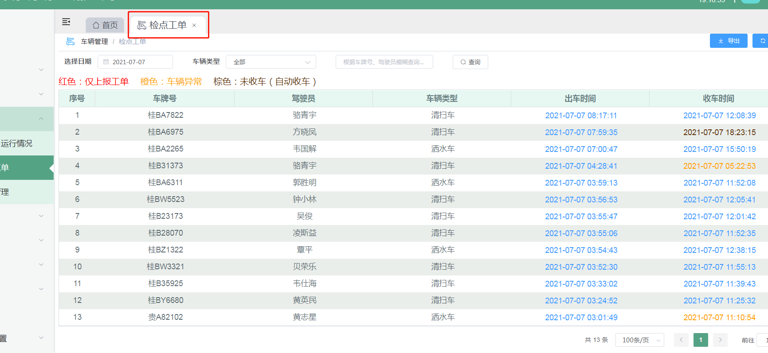
基本功能--检点工单
可查看员工扫码登车和检点情况

Slide 7
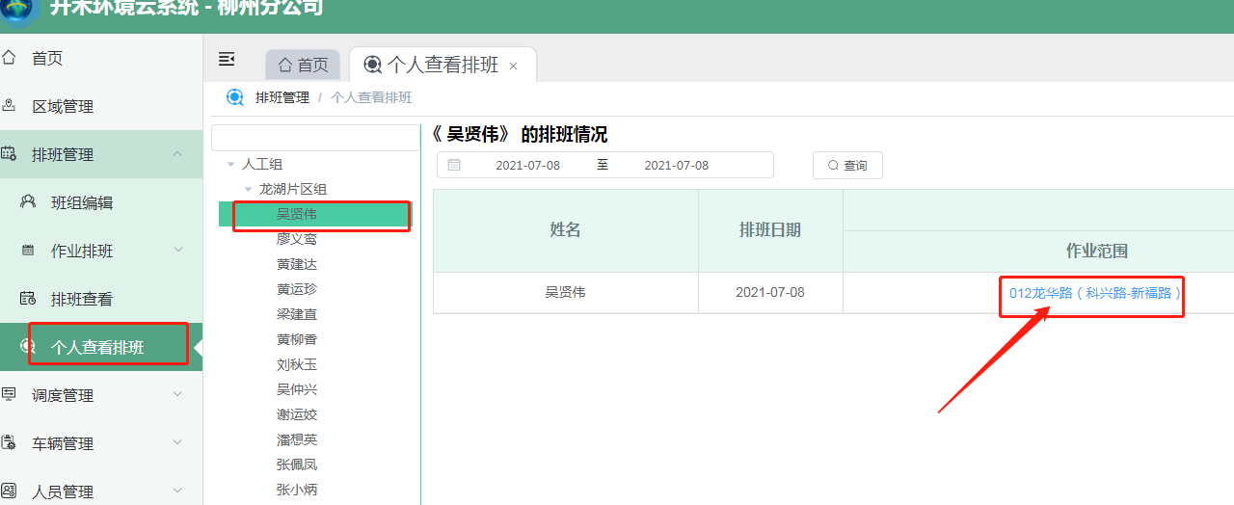
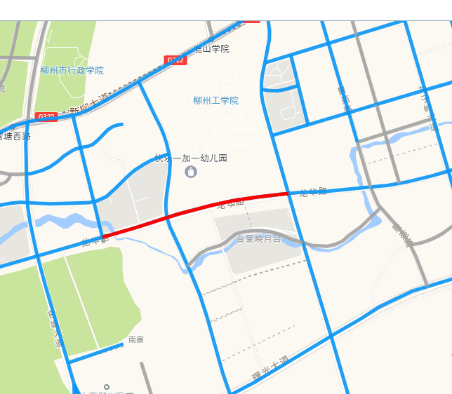
基本功能--个人查看排班
可查看员工当天的排班情况，这里没有信息说明排班异常。

Slide 8
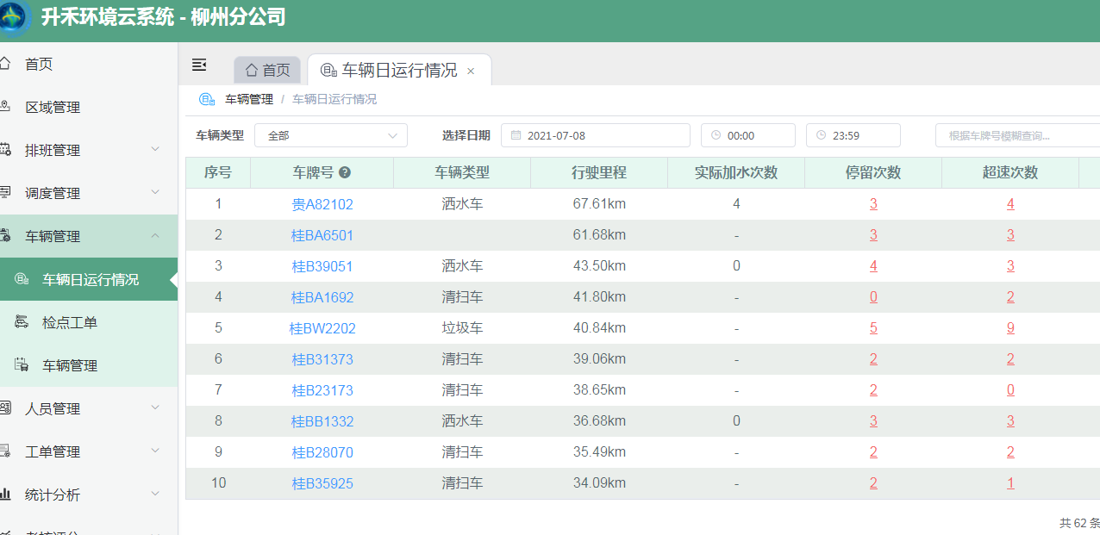
基本功能--车辆日运行情况
可查看车辆当天的作业情况。可以点击违规次数，查看违规明细。

Slide 9
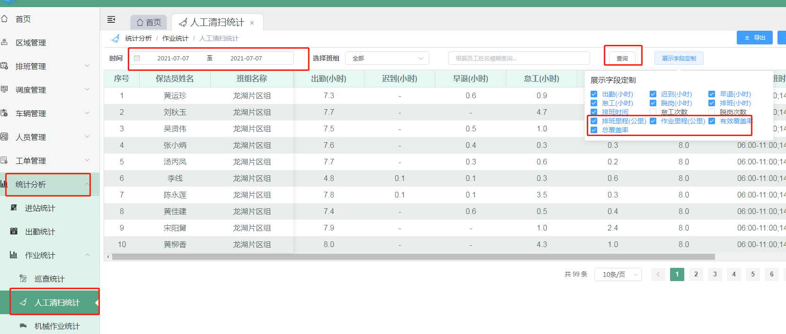
基本功能--人工清扫统计
可查看当天或者一个月的出勤情况，以看覆盖率。

Slide 10
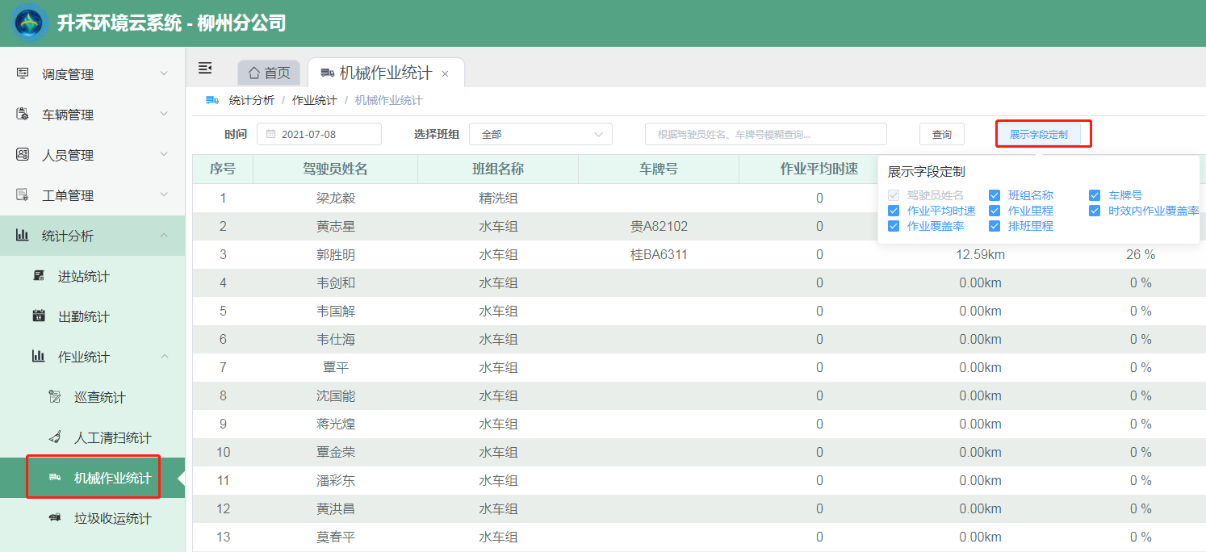
基本功能--机械作业统计
可查看车辆扫码登车作业里程覆盖率。

Slide 11
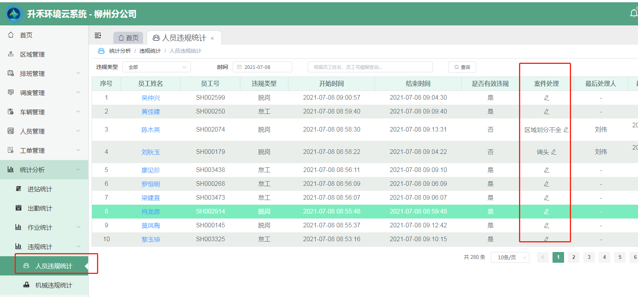
基本功能--人员\机械违规统计
可处理人员和车辆违规。

Slide 12
工作内容--管理人员
1、
2、
3、
4、

Slide 13
工作内容--调度
1、查看首页人员和车辆在线情况
2、处理当天人员、车辆违规情况
3、工单案件调度处理
4、机械、人工道路作业完成情况

Slide 14
工作内容--文员
1、
2、
3、
4、

Slide 15
感谢您的聆听
谢 谢

